Slide 1


ESCUELA POLITECNICA DEL EJRCITO
LICENCIATURA EN CIENCIAS DE LA EDUCACIÓN, MENCIÓN EDUCACIÓN INFANTIL
AUTORAS:
KAREN VIVAS
MARITZA NASIMBA
SANGOLQUI – ECUADOR
JUNIO 2013

Slide 2
TEMA
ANALISIS DE LOS ESTILOS EDUCATIVOS PARENTALES Y SU INCIDENCIA EN LA CONDUCTA AGRESIVA DE LOS NIÑOS/AS DE 5 A 6 AÑOS DEL PRIMER AÑO DE EDUCACION BASICA MARIETA DE VEINTIMILLA. PROPUESTA ALTERNATIVA.

Slide 3
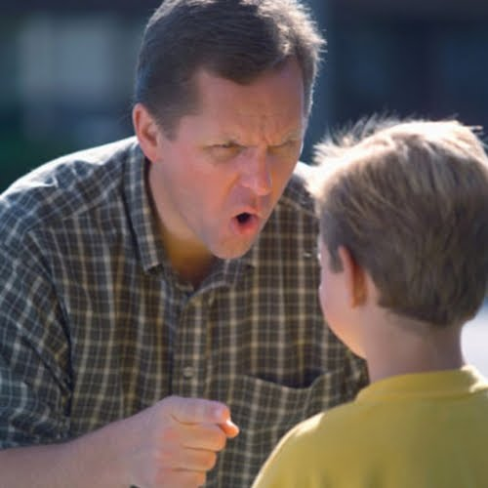
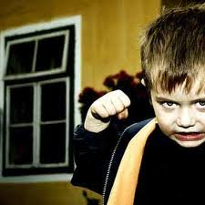

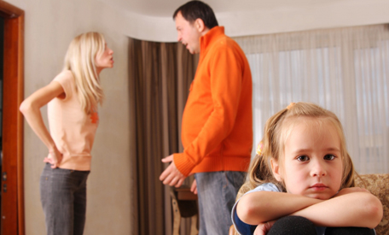
INTRODUCCIÓN

Slide 4


Capítulo I
Marco Contextual

Slide 5
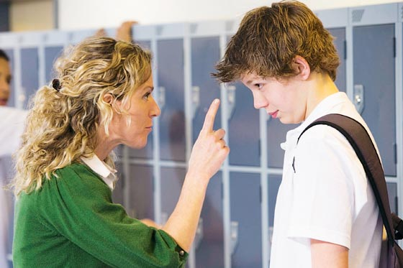
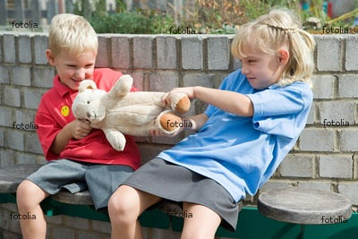
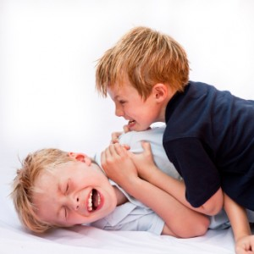
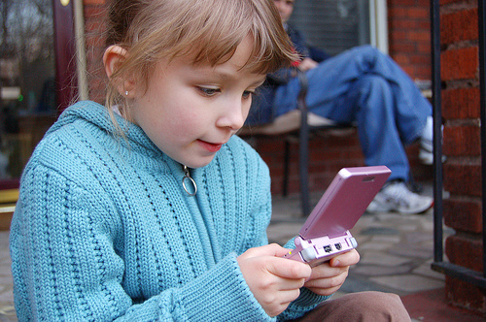
Situación Problemática
Agresividad infantil
Falta de normas y reglas de los infantes
Influencia de la tecnología
Conductas inadecuadas
Estilos de crianza

Slide 6

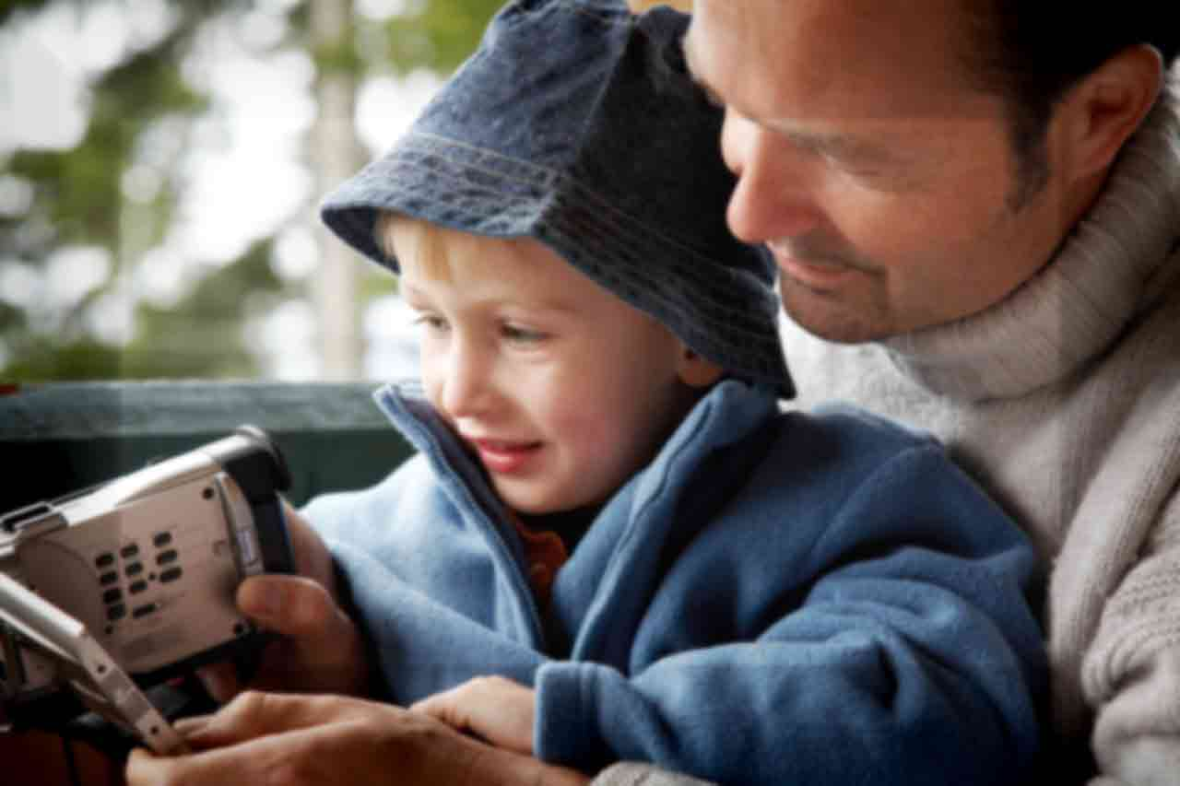
Problema de investigación
¿Los estilos educativos parentales inciden en la conducta agresiva de los niños del Primer año de Educación Básica “Marieta de Veintimilla” durante el año lectivo 2012-2013?

Slide 7

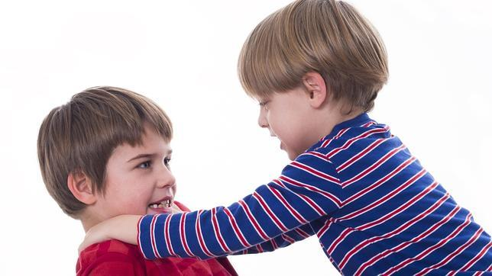
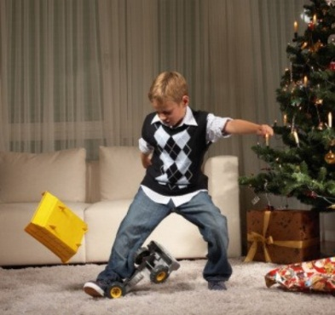
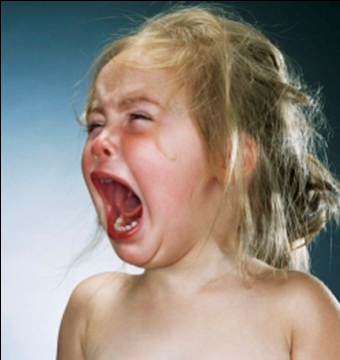
Agresión física entre iguales
Daños a objetos materiales
Gritos y amenazas verbales.
Desobediencia a las autoridades.
Subproblemas de
Investigación

Slide 8



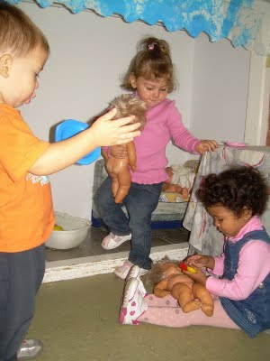
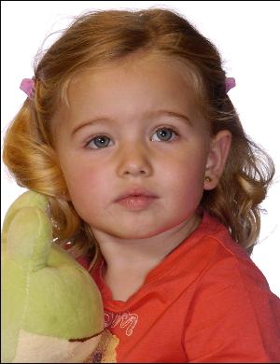
Considerada la familia como base de la sociedad
En los 5 primeros años de vida (teoría socio cultural de Vygotsky)
Etapa pre- operacional(2 a 6 años) de Jean Piaget, y
Es fundamental la educación adecuada de los niños en sus primeros años de vida
Justificación
Por ello

Slide 9

Tener hijos no lo convierte a uno en padre, del mismo modo en que tener un piano no lo vuelve pianista
Michael Levine

Slide 10


Objetivo General
Analizar los estilos educativos parentales y su incidencia en la conducta agresiva de los niños de 5 a 6 años del Primer Año de Educación Básica “Marieta de Veintimilla”

Slide 11

ESPECÍFICOS
Identificar los inadecuados estilos educativos Parentales .
Describir cuáles son los estilos educativos Parentales
Identificar las conductas inadecuadas de los niños/as de la institución.
Elaborar una guía de talleres didácticos para padres y maestros.

Slide 12



Capítulo II
Marco Teórico

Slide 13

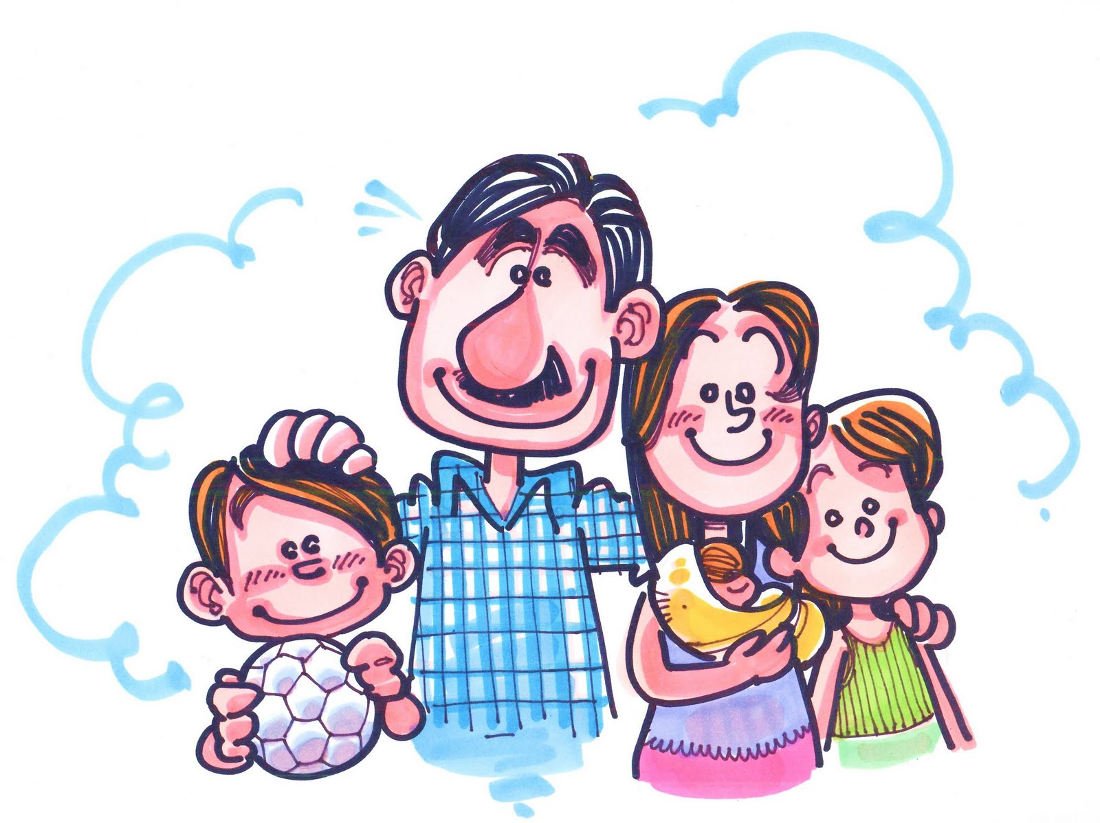
Unidad I
Estilos educativos parentales

Slide 14


“Constelación de actitudes del niño, comunicadas por sus padres”
Steiner
“Involucramiento o aceptación que implica el grado de atención y conocimiento que los padres tiene de las necesidades de sus hijo/as”
Casarin
Definición

Slide 15



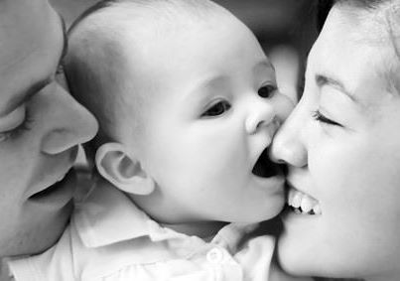

Papel que juegan los padres
Formación de sus hijos
De manera empírica
Con el fin de prepárales para que se valgan por si mismo
Para una inserción social adecuada
E. Educativos Parentales

Slide 16

Importancia de la estilos educativos parentales
Los niños de hoy determinaran el por venir de la sociedad
Sentar bases para el desarrollo social y emocional del niño/a.
Cantidad=Calidad
(Marulanda)
Padres primeros maestros

Slide 17

Principales autores de los estilos educativos parentales
Tipologías de Baurmrind
Modelo bidimensional Macoby y Martin
Socializar al niño de acuerdo con las demandas de la sociedad pero manteniendo un sentido de integridad personal es el elemento clave del rol parental.
E. parentales en función de dos dimensiones: (afecto comunicación control-exigencia)

Slide 18

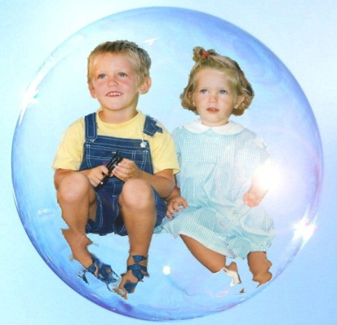
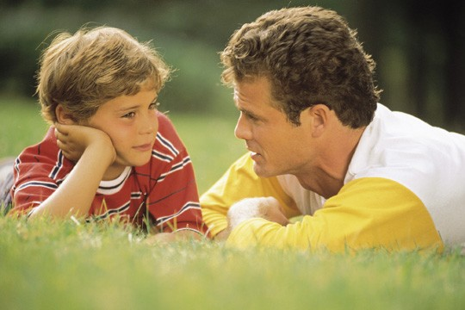
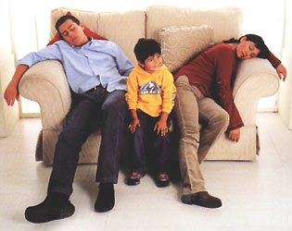
Estilos Educativos Parentales
Autoritario
Autoritativo o democrático
Permisivo
Negligente

Slide 19
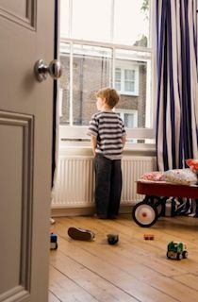
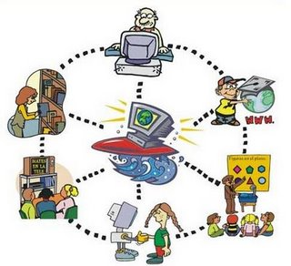


Ausencia de los padres.
Contexto social
Tecnología
Derechos del niño/a.
E.E.P en la actualidad

Slide 20
Factores que influyen en los E. E. P
Carácter y temperamento
familia
Orden y numero de hermanos
Estado de salud

Slide 21
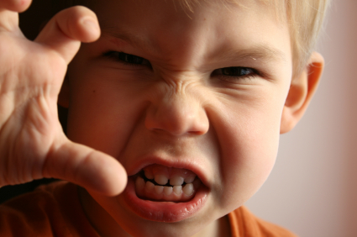
Unidad 2
Agresividad

Slide 22
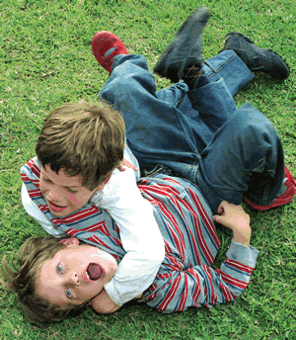
“Conducta adquirida controlada por reforzadores que es perjudicial y destructiva ”
Bandura
“La agresividad es una tendencia a actuar o responder de forma violenta”
Marulanda
“Conjunto de patrones que puede manifestarse con intensidad variable, desde las expresiones verbales y gestuales hasta la agresión física”
Jiménez
Definición

Slide 23


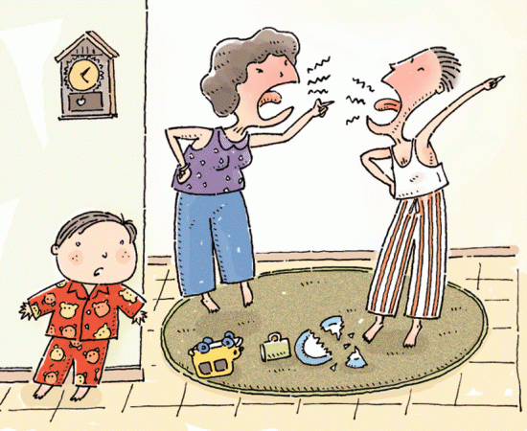
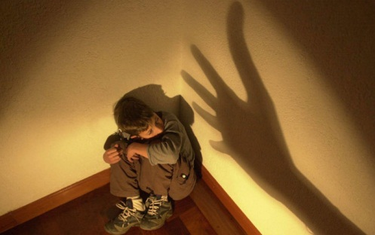
Factores biológicos
Maltrato infantil
Hogares disfuncionales
Consumo de drogas durante el embarazo
Entorno social
Factores que influyen en la conducta agresiva

Slide 24
Características de la conducta agresiva
2 y 3 años
4 años es verbal
Exceso de cólera
Actos desobediencia ante la autoridad
Amenazas verbales
Daños a cosas materiales
Deterioros en la actividad social y académica
Discusiones y gritos
Pleitos, peleas
Pre- escolares: pegan, muerden, hacen pataletas, desobedecen, no respetan su turno, actitud desafiante

Slide 25
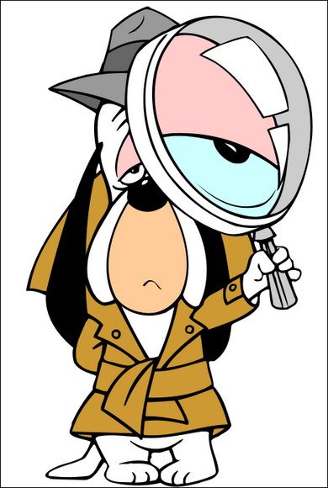
Tipos de agresividad según Buss y Singer
Modalidad
Física y verbal
Relación interpersonal
Directa o indirecta
Grado de actividad implicada
Activa- pasiva
Otra forma de clasificar a la agresividad :
A. verbal
A. Física
A. Gestual

Slide 26
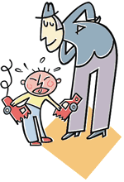
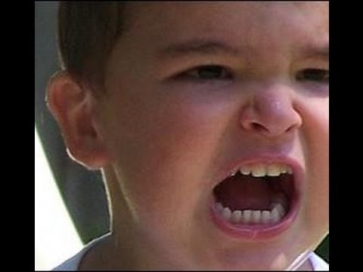
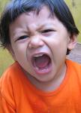
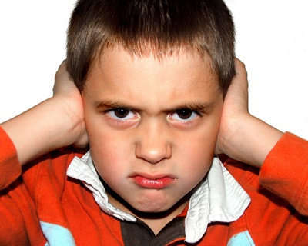
Manifestaciones de la agresividad infantil
Carácter variable
Rabia o cólera
Cambio de tono y volumen en la voz
Planes agresivos
Golpes
Daño a cosas materiales

Slide 27
Consecuencias de la agresividad infantil
Comportamientos delictivos
Problemas de salud
Influencia en la conducta de otras personas.
Deterioro de la sociedad
Bulling

Slide 28
Unidad III
Influencia de los estilos educativos parentales en la agresividad infantil

Slide 29

- Vinculo afectivo que establece el niños/a con un numero reducido de personas
- Apego seguro niños seguros
-Apego inseguro niños agresivos
APEGO
El éxito con nuestros hijos en un futuro no se medirá por lo que les hemos dado materialmente, sino por la intensidad y calidad de las relaciones afectivas que hemos sido capaces de construir con ellos desde la infancia" (Sergi Banus en 2009).

Slide 30

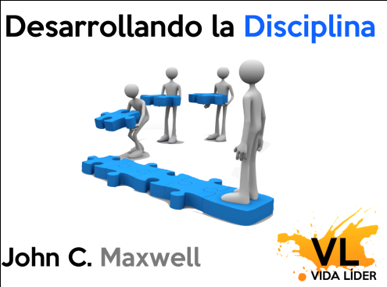
Afecto y comunicación
-El ser humano necesita amor y cariño.
-La falta de amor y atención produce comportamientos inadecuados.
- El niño no da lo que no recibió
Disciplina
Normas establecidas por padres que deben ser cumplidas por sus hijos/as.
Responsabilidad que debe ser compartida entre padres y maestros.
Disciplina no es castigo .

Slide 31
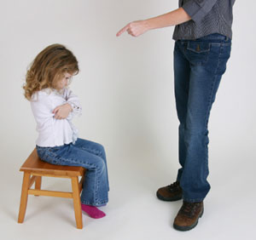
Castigo
Técnica utilizada para corregir el comportamiento.
Niño agredido= agresor.
Medidas que no sean drásticas pero si producticos.
Distribución de tareas.
Intercambio de roles entre hermanos.
Distribución errónea= comportamientos no deseados.
Distribución de roles

Slide 32
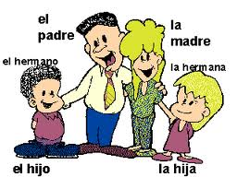
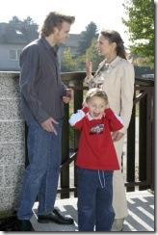
Apoyo familiar
-La familia = factor socio- cultural mas relevante para el niño.
-Responsable de las conductas del niño/a.
- Afrontar problemas con responsabilidad.
Discusiones familiares
Ambiente desfavorable= conductas inadecuadas.
Discusiones entre padres = Sentimientos de culpabilidad.
Alteraciones en el desarrollo integral del niño/a.

Slide 33

Capítulo III
Diseño Metodológico de la Investigación

Slide 34
Metodología para el desarrollo de la investigación
Tipo de investigación
Correlacional
Métodos
Analítico- sintético
Inductivo-deductivo
Hipotético- deductivo
Población y muestra
420 niños(as)
205 niños/as
205 padres de familia
10 docentes
1 psicóloga

Slide 35
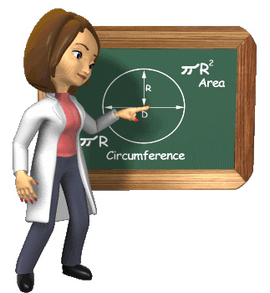
Interpretación de resultados

Slide 36
1.- ¿Agrede a sus compañeros?
Análisis estadístico e interpretación pedagógica.
Según los resultados de la ficha de observación el 59% de niños presentan una conducta agresiva hacia sus compañeros, el 27% no presenta este tipo de conducta y un 14% presenta a veces; esto nos indica que si existe un alto grado de agresividad dentro de la institución.

Slide 37


Capítulo IV
Conclusiones y Recomendaciones

Slide 38

Conclusiones
En el primer año de educación básica “Marieta de Veintimilla” existe un alto índice de niños/as que presentan conductas agresivas.
La agresividad en la institución se manifiesta desde pequeñas faltas de respeto, ofensas verbales, destrucción de la propiedad ajena, llegando hasta la agresión física.
Los padres de familia de la institución investigada son demasiado permisivos con sus hijos ya que por lo general complacen sus caprichos creyendo que es lo mejor para los ellos.

Slide 39
Recomendaciones
Ejecutar la propuesta del plan de escuela para padres y madres, como alternativa para dar a conocer los estilos educativos parentales y cuáles son los adecuados, para de esta manera reducir y eliminar los niveles de agresividad encontrados en la institución. donde se realizó la investigación.
El trabajo en equipo debe ser multidisciplinario, es decir el departamento de psicología, el personal docente, los padres de familia deben trabaja en conjunto para ayudar a disolver los problemas de conducta agresiva
Los padres deben entregar a sus hijos e calidad y cantidad de tiempo, pues hay cosas que no se pueden reemplazar con objetos materiales.
A los padres concienciar acerca de que todo lo que ellos hagan frente de sus hijos serán reproducidas de la misma forma en sus hijos, de los padres depende las actitudes, costumbres, ideología pensamientos que sus niños formen y desarrollen. .

Slide 40
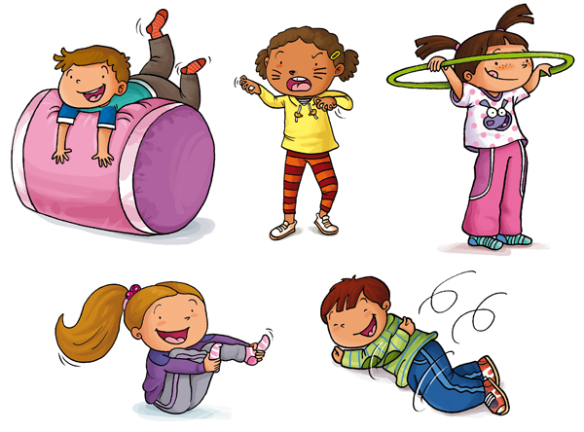
Capítulo V
Diseño de la Propuesta
Alternativa

Slide 41

TALLERES
“Educar para un nuevo mundo”
Karen- Mary

Slide 42

Talleres dirigidos para docentes y padres de familia.
“Educar para un nuevo mundo.”
Anhelamos que los talleres que se van a desarrollar sirvan para concientizar a padres y docentes sobre la importancia de educar con amor y responsabilidad a los niños que son el futuro de la sociedad.

Slide 43
Propuesta
Antecedentes
Justificación
Alcance

Slide 44
OBJETIVO GENERAL
Concientizar a los padres de familia sobre la importancia y responsabilidad de educar a un hijo/a con amor , dedicándoles el mayor tiempo posible y de esta manera disminuir los factores que inciden en la agresividad de sus hijos/as, creando en ellos vínculos de afecto y fortaleciendo al ser humano integro en todas sus áreas de desarrollo y así sea capaz de desenvolverse en la sociedad a la cual pertenece.
OBJETIVOS ESPECÍFICOS
Diseñar los talleres didácticos para padres y docentes.
Diseñar la fundamentación teórica de la propuesta alternativa.
Estructurar la normativa de la escuela para padres
Socializar el plan de acción en la institución.
Implementar talleres didácticos para padres, madres y docentes en el primer año de educación básica “Marieta de Veintimilla”

Slide 45

Es un lugar de aprendizaje, de reflexión tanto de tipo individual como grupal en el cual se intercambia experiencias entre padres y madres , con el único fin de buscar, compartir y mejorar la educación de los hijos y su calidad de vida.

Slide 46
Evolución de la escuela para padres
Nace en Estados Unidos, Francia y Paris en el siglo XX, debido a la preocupación de la sociedad por la infancia.
Tiene la finalidad de integrar personas interesadas en la infancia
Estaba integrada por personas con amplios conocimientos en el tema
En 1984 se crea la primera escuela para padres en Colombia.
Los primeros talleres fueron realizados por los propios niños al imitar a sus padres.
Por su gran acogida de a poco se fueron implementando en varios establecimientos educativos en muchos países.

Slide 47
Importancia
El ser humano a lo largo de su vida nunca deja de aprender, en el caso de quienes son padres de familia no existe un manual en donde se les dice cual es la forma correcta de educar a un hijo, es por esto que se ve la importancia de implementar una escuela para padres donde a través de unos talleres en los cuales los padres y madres de familia del centro educativo puedan mejorar y aprender del resto de personas ya sea con vivencias, experiencias, testimonios, actividades, a como ejercer una correcta forma de educar a sus hijos, a cómo crear y fortalecer vínculos de afecto.

Slide 48
PLAN DE ACCION

Slide 49
ACTIVIDADES | RESPONSABLES | DURACION
Taller Nº 1 Charla de socialización Conferencia sobre los estilos Educativos Parentales y su incidencia en la conducta agresiva en los niños. Socialización | Equipo de investigación- personal docente de la institución. | 3 horas
Taller Nº 2 Charla de socialización Conferencia sobre: El proceso de la socialización a través de la familia. Socialización | Equipo de investigación/ Padres de familia. | 3 horas.
Taller Nº 3 Charla de socialización Conferencia sobre: La paternidad responsable. Socialización | Equipo de investigación/ Padres de familia. | 4 horas.
Taller Nº 4 Charla de socialización Conferencia sobre: Padres preparados: estilos y pautas educativas. Socialización | Equipo de investigación/ Padres de familia | 3 horas.

Slide 50

TALLER N.-2
“Educar con amor y responsabilidad”
Este capítulo trata del proceso de convertirnos en personas, seres sociales, y de la importancia de la familia en ese proceso.
Ustedes los padres son los primeros y más importantes agentes socializadores de sus hijos/as.

Slide 51
Tema: El proceso de la socialización a través de la familia
Responsables: Equipo investigativo (Karen Vivas, Maritza Nasimba)
Lugar: Salón Social de la institución.
Hora: 09:00 – 12:00
Objetivo general: Concientizar a los padres y madres sobre la importancia de la familia dentro de la sociedad.
Objetivos específicos:
Lograr la integración del grupo
Enseñar a los padres métodos efectivos que ayuden a una convivencia familiar armoniosa.
Informar a los padres de familia sobre aspectos que les permitan prevenir y atender de manera oportuna y adecuada cualquier problemática de sus hijos/as.

Slide 52
Cronograma de actividades
HORA | ACTIVIDAD | OBJETIVO | TECNICA | RESPONSABLES
9:00- 9:15 | Saludo y presentación del grupo de trabajo | Conocer al equipo de trabajo | Participativa | El equipo investigación-padres de familia.
9:15-9:35 | Dinámica de integración | Crear un ambiente de trabajo adecuado. | Lúdica Instructiva Imitación Observación | El equipo investigación-padres de familia.
9:35-10:35 | Desarrollo del tema1: La familia | Concientizar a los padres y madres sobre la importancia de la familia dentro de la sociedad | Tecnológica Instructiva Observación | El equipo de investigación
10:35-10:50 | Refrigerio | Lograr un espacio de relajación en los participantes |  | El equipo investigación- padres de familia.
10:50-11:40 | Desarrollo del tema 2: Dificultades en la socialización de los hijos. | Orientar a los padres de familia para que exista una relación armoniosa con los hijos.. | Observación Tecnológica Instructiva | El equipo investigación- padres de familia.
11:40-11:55 | Evaluación | Verificar lo aprendido. | Instructiva | El equipo investigación –padres de familia.
11:55-12:00 | Agradecimiento y despedida |  |  | El equipo investigación

Slide 53
Contenido:
Familia: definición y tipos.
Funciones de la familia.
El papel de la familia en la socialización de los hijos.
Dificultades en la socialización de los hijos
Metodología de trabajo
Evaluación
Recursos

Slide 54


